Slide 1
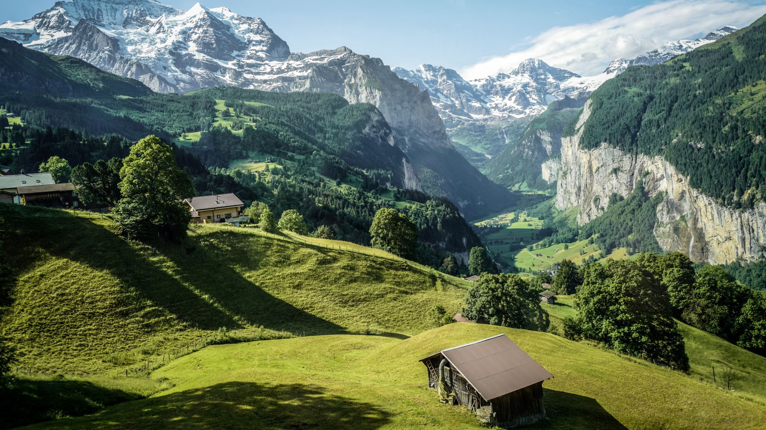

Minecraft Add-On über die Schweiz
Von Michael Herrmann, Dominik Hartmann und Luca Dal Corso
Modul 306 - Kleinprojekte im eigenen Berufsumfeld abwickeln
Notes:
Michael

Slide 2
Inhaltsverzeichnis
Unsere Idee
Unsere Planung
Unsere Entscheidungen
Erstellung der Elemente: bridgev2 (Mit Beispiel)
Designen der Elemente: Blockbench
Reflexion unserer Arbeit
Demo
Notes:
Michael

Slide 3
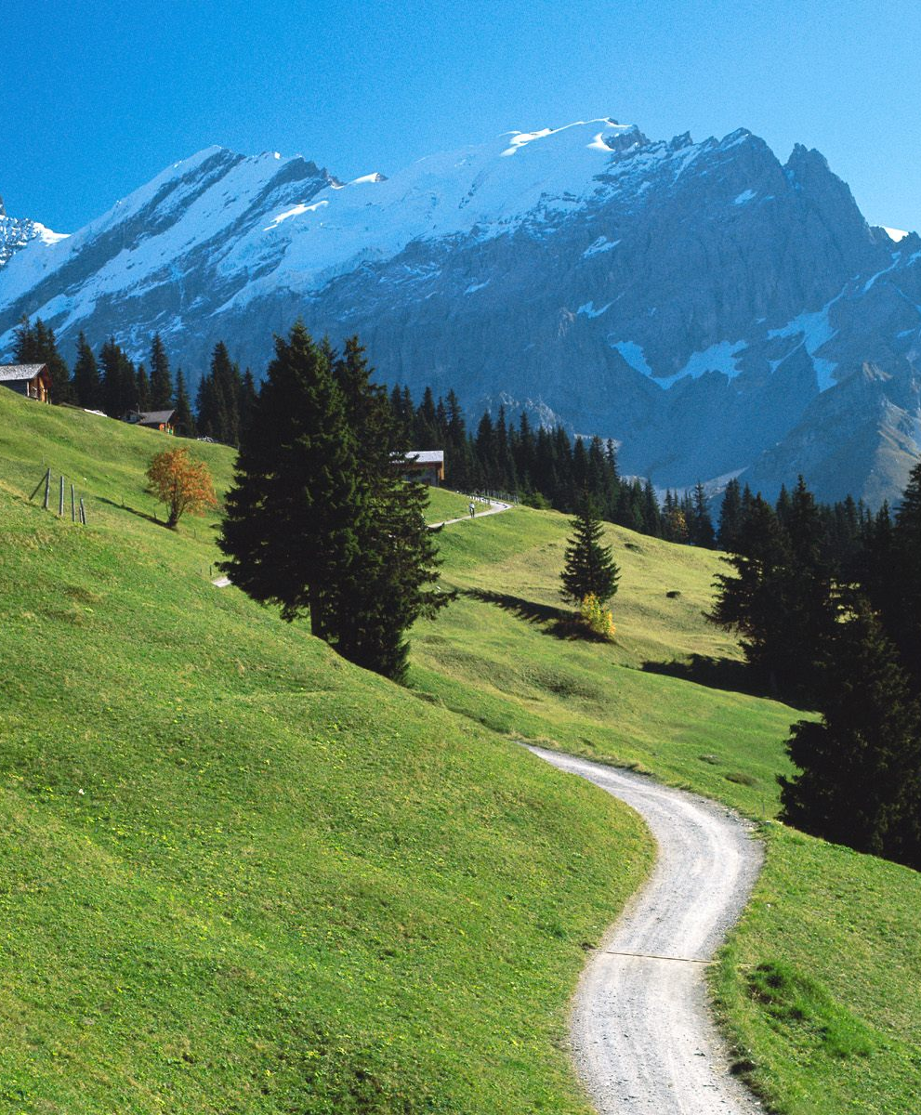
Unsere Idee
Minecraft ist ein Sandbox- und Überlebensspiel, das mit Blöcken arbeitet
Viele Spieler haben Add-Ons für das Spiel erstellt, um der Kreativität freien Lauf zu lassen
Wir erstellten ein Add-On über die Schweiz: mit Taschenmesser, Steinböcke, Chalet, etc.
Notes:
Dominik

Slide 4
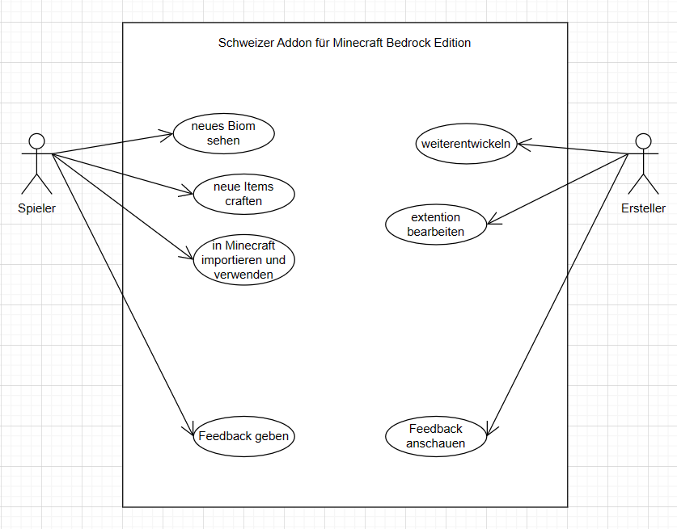
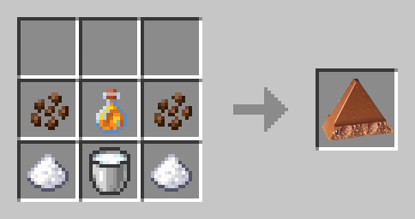
Unsere Planung
Yanik hatte schon Vorwissen mit Add-Ons, er konnte einschätzen, wie machbar die Elemente waren
Geplant waren 17 Strukturen, 2 Tiere, 5 Items, 2 Waffen, 10 Kantonswappen, 1 Biom
Wir erstellten Diagramme, wie Crafting Rezepte und ein Use-Case.
Notes:
Dominik

Slide 5
Unsere Entscheidungen
Minecraft Bedrock Edition
Für die Wappen: Nutzwertanalyse und Präferenzmatrix
Nur 9 Strukturen wegen zu grossem Zeitaufwand
Biom ausgelassen wegen Zeitmangel
Yanik verliess unsere Gruppe; Luca war neuer Gruppenleiter
GitHub für unsere Zusammenarbeit
Notes:
Michael

Slide 6

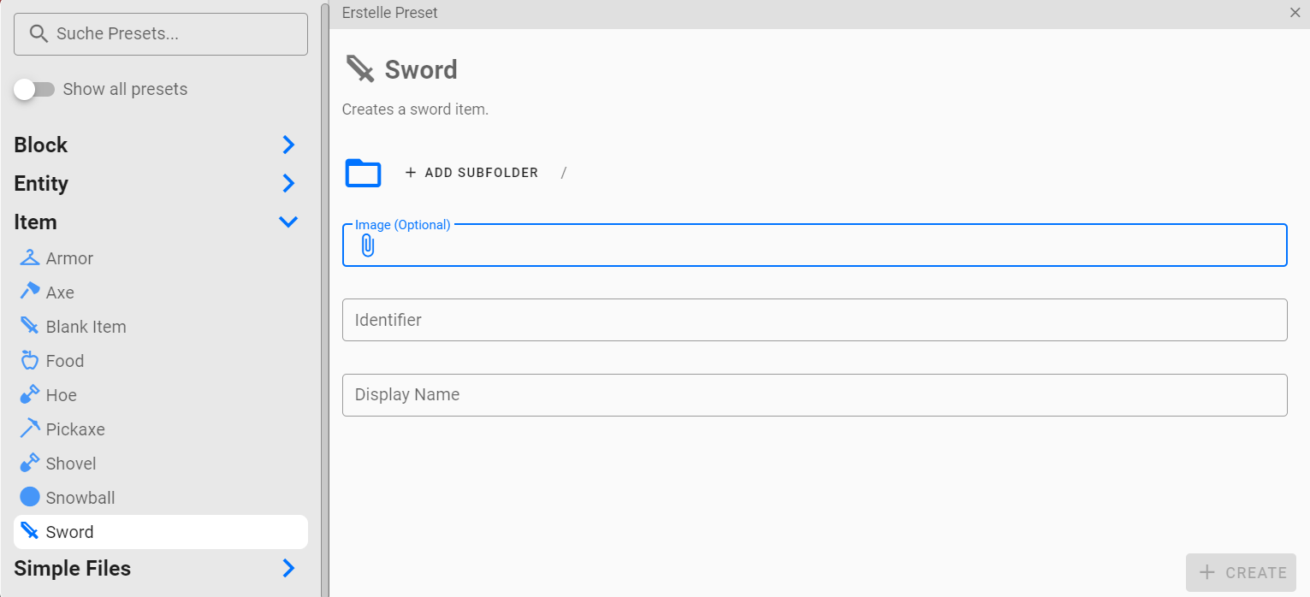
Erstellung der Elemente: bridgev2
Dies ist eine IDE speziell für Minecraft-Add-Ons
Add-Ons bestehen aus einem Ressourcenpaket und einem Verhaltenspaket
Mithilfe JSON-Files werden Eigenschaften definiert
Mit einem UI-Assistenten ist die Item-Erstellung sehr einfach
Bildquelle: bridge-core.app
Notes:
Luca

Slide 7
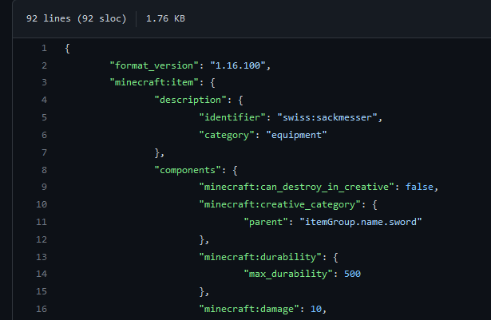
Beispiel eines JSON: Sackmesser
Notes:
Luca

Slide 8

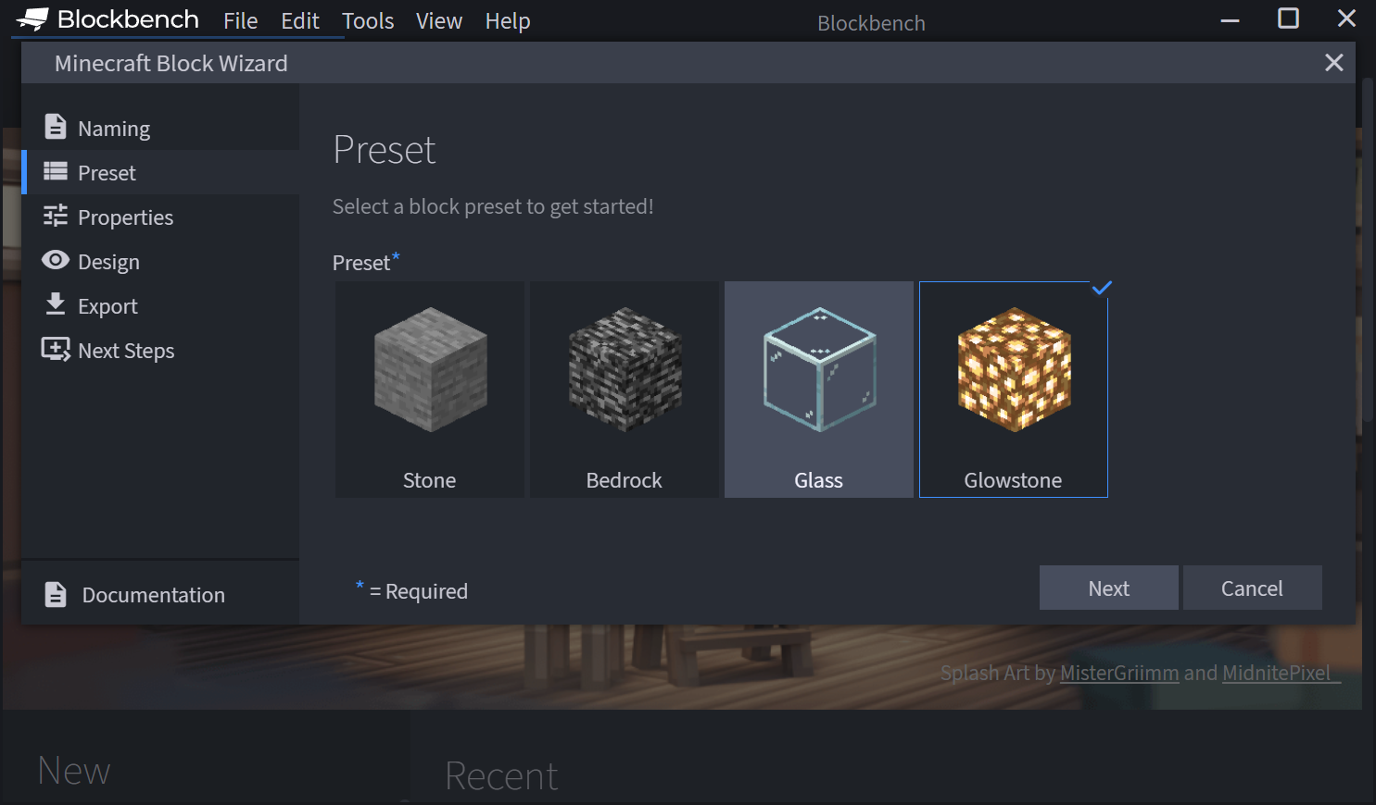
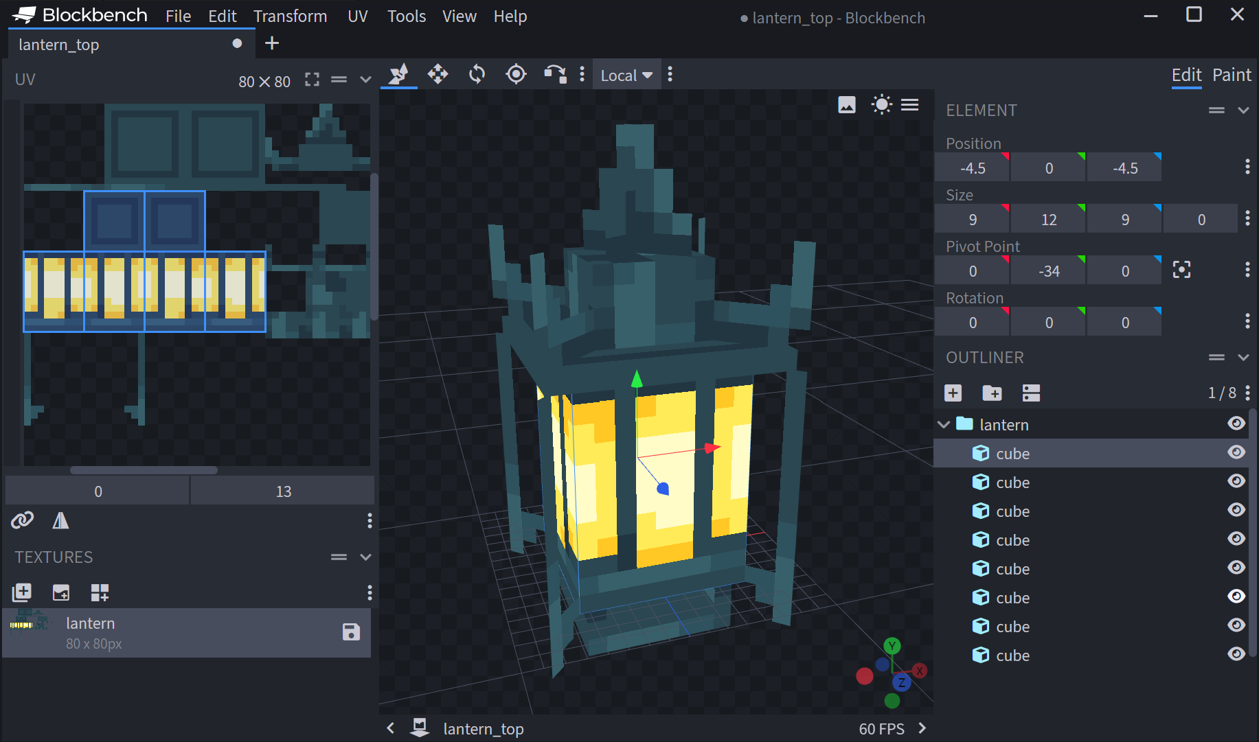
Designen der Elemente: Blockbench
Ein 3D-Objekteditor perfekt für Minecraft Blöcke und Tiere
Man kann die 3D-Texturen einfach bearbeiten (zeichnen)
Man kann die Blockgrösse verändern oder neue hinzufügen
Minecraft Block und Entity Wizard -> UI-Assistent mit Presets aus Minecraft
Bildquellen: blockbench.net
Notes:
Michael
Bei uns: Steinbock, Aluminiumerz, Murmeli
Screenshots erklären
Verhalten verändern
Einfaches UI
Einfach zum exportieren

Slide 9
Reflexion unserer Arbeit
Von einer Person abhängig
Neue Umgebung
Testen war unklar
Wir haben unser Wissen überschätzt
Produkt nicht immer verfügbar
Notes:
Dominik

Slide 10
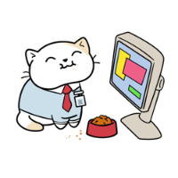
Demo
Bildquelle: Microsoft OneNote
Notes:
Auf Lucas PC, alle erklären
Ablauf:
Strukturen
Tiere
Aluminium Erz
Crafting-Rezepte
Items: Waffen und Essen
Kantonswappen

Slide 11

Gibt es Fragen?
Bildquelle: Microsoft OneNote
Notes:
Michael

Slide 12
Notes:
Michael

